Slide 1








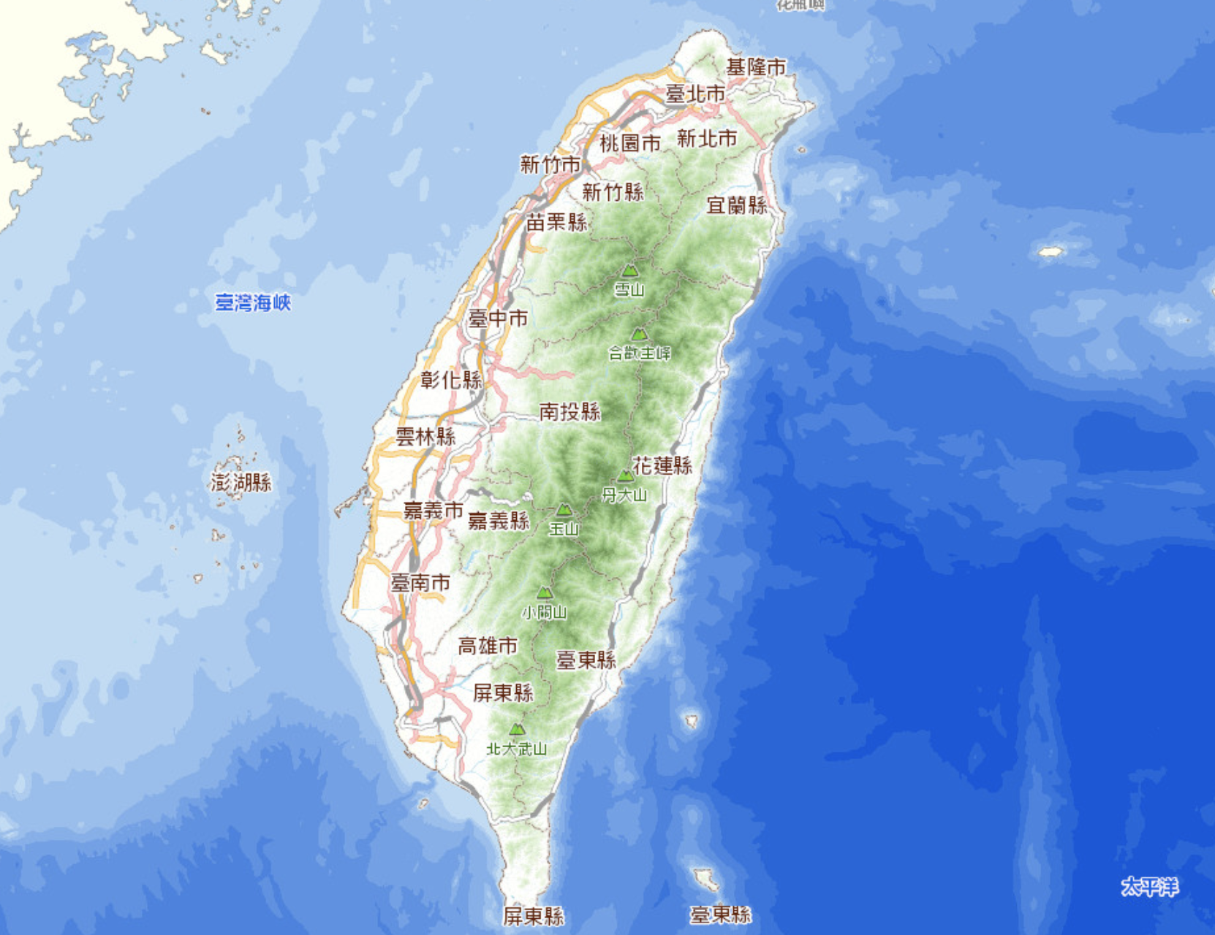
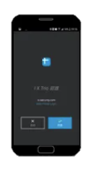





行內DMZ區
行內Intranet區
臺銀房貸網
Web Server
臺銀房貸網
AP Server
外網防火牆
內網防火牆
GIS地圖
Web Server
門牌定位模組
鑑價模型
AP Server
地圖資料庫
DB Server
MAP 主機
ArcGIS Server
eMap GIS地圖
門牌定位模組
AP+ Web Server
eMap資料庫
DB Server
本次專案廠商負責範疇
A1 — 客戶進入臺銀房貸網 | A2 — 傳入客戶房貸試算條件如地址、樓層、坪數等。
B1 — 觸發瑞竣AP Server計算鑑價價格 | B2 — 取得瑞竣AP Server計算可貸金額與月付金額。
C1 — 提供Client端房貸試算成果網頁 | C2 — 提供Client端地圖服務

Slide 2
行內DMZ區
行內Intranet區
臺銀前置網頁
Web Server
臺銀前置網頁
AP Server
外網防火牆
內網防火牆
線上房貸試算網頁
Web Server
門牌定位模組
鑑價模型
AP Server
地圖資料庫
DB Server
MAP 主機
ArcGIS Server
eMap GIS地圖
門牌定位模組
AP+ Web Server
eMap資料庫
DB Server
本次專案範疇

